Slide 1
Proceso metastásico y síndrome metabólico
Li. Guillermo Nicolás Dalton
Laboratorio de Oncología Molecular y Nuevos Blancos Terapéuticos
IBYME-CONICET
55° Congreso Argentino de Urología 2018

Slide 2
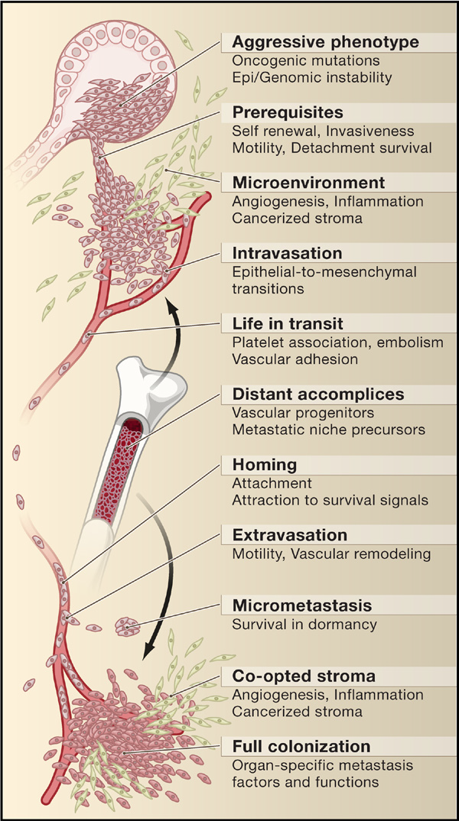
Metástasis
El 90% de las muertes causadas por tumores sólidos se deben a las metástasis
En CaP avanzado las metástasis son óseas y producen lesiones dolorosas que disminuye la calidad y la sobrevida de los pacientes

Slide 3
Modelos murinos para el estudio del cáncer de próstata
Ratón TRAMP
Ratones inmunosuprimidos (NUDE, Scid, NSG)
PDX

Slide 4
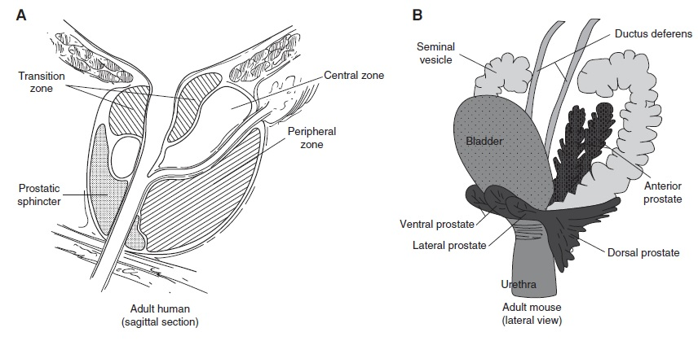
Anatomía de la próstata humana y murina
Anatómicamente diferentes

Slide 5
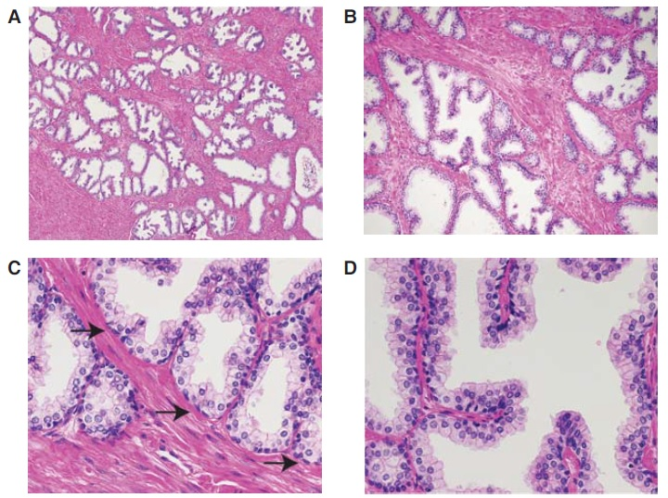
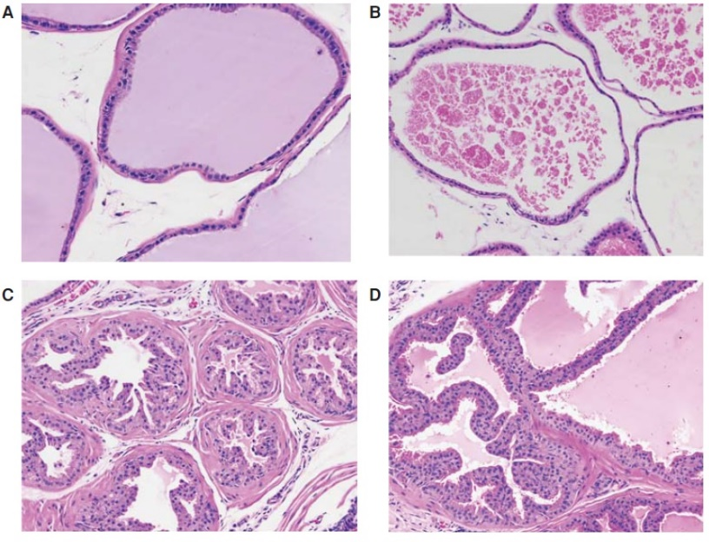
Histología de la próstata humana y murina
A. Ventral
B. Lateral
C. Dorsal
D. Anterior
Zona periférica
Su función en reproducción es similar pero su anatomía e histología no lo son

Slide 6
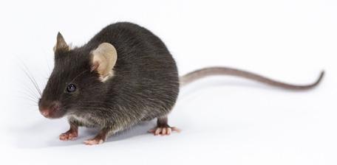
Transgenic adecarcinoma of the mouse prostate (TRAMP)
Animales transgénicos, expresan el antígeno T del virus SV40 bajo un promotor especifico de próstata
Desarrollan lesiones pre neoplásicas (PIN) cerca de la semana 12 de vida
En la semana 24 desarrollan CaP, principalmente en los lobulos dorsales y laterales
En la semana 30 se observa invasión de la vesícula seminal y metástasis ganglionares y/o pulmonares

Slide 7
Transgenic adecarcinoma of the mouse prostate (TRAMP)
Recapitulan fielmente la enfermedad
Permiten estudiar carcinogénesis
Ideales para el estudio de la interacción entre las células neoplásicas y las del sistema inmune
Fértiles, eje hipotálamo-hipófisis-gonadal intacto

Slide 8
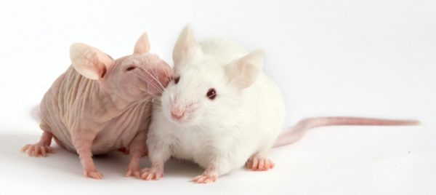
Ratones inmunosuprimidos
Existen distintas cepas con distintos grados de inmunosupresión:
NUDE: Más común. Atímicos, por lo tanto no poseen linfocitos T, ni respuesta B T dependiente. Infértiles. Inmunosupresión baja
Scid: Inmunodeficiencia combinada severa. Fallas en la síntesis del BCR y el TCR. No poseen linfocitos T ni B. Inmunosupresión moderada
NSG: NOD Scid gamma. Faltan, linfocitos B, T células NK y son KO para la cadena gamma del receptor de IL-2. Inmunidad innata y adquirida comprometida. Inmunosupresión alta

Slide 9
Ratones inmunosuprimidos
Permiten la inoculación de líneas celulares humanas
Inoculación subcutánea: Sencilla, se puede seguir el crecimiento tumoral en el tiempo con un calibre
Inoculación ortotópica: Compleja, para seguir el crecimiento tumoral en el tiempo se requiere de equipamiento especifico (IVIS)
Permiten inoculación de tumores de pacientes (PDX) y células tumorales circulantes (CDX)
No permiten estudiar la interfase inmune-tumoral
Diferencias a largo plazo entre PDX y tumores en pacientes. Posiblemente por falta de inmuno edición.

Slide 10
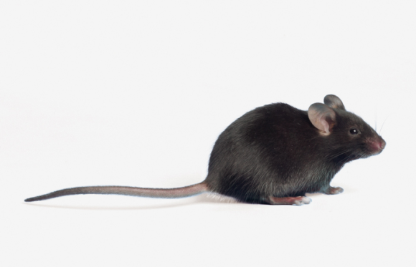
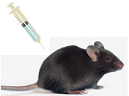


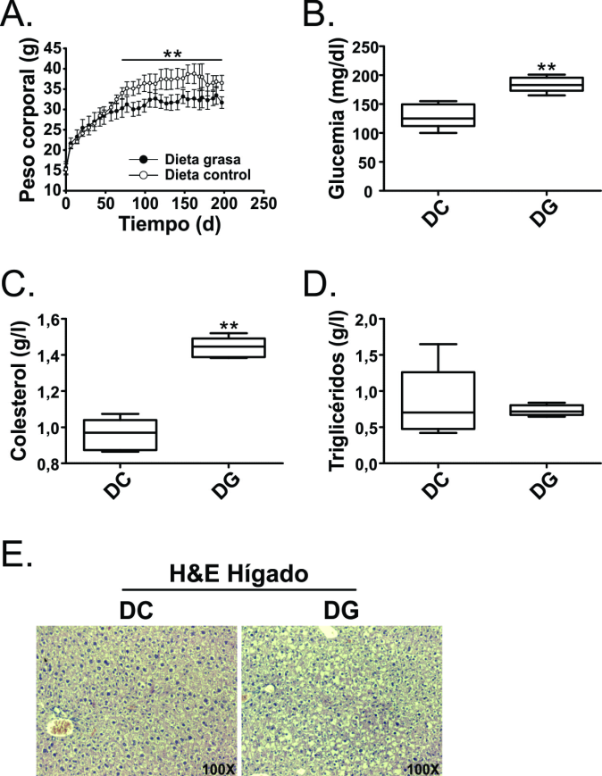
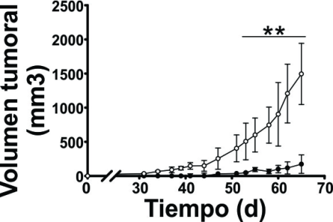
Modelo murino de cáncer de próstata y síndrome metabólico
Dieta control o dieta grasa
27 semanas
15 semanas
23 semanas
12 semanas
Sacrificio
Tumor
Hígado
Ratones C57BL/6J de 4 semanas de edad
TRAMP-C1
Inyección sc
Cirugía para remover el tumor
Determinación de la glucemia
Determinaciones bioquímicas

Slide 11
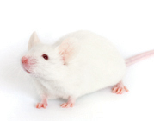
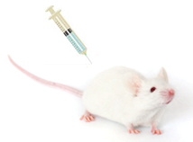
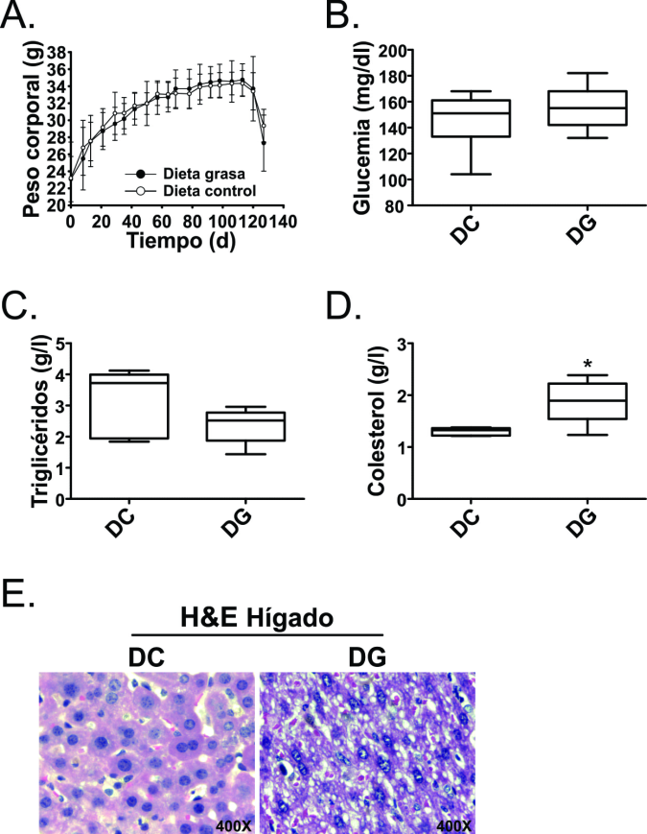
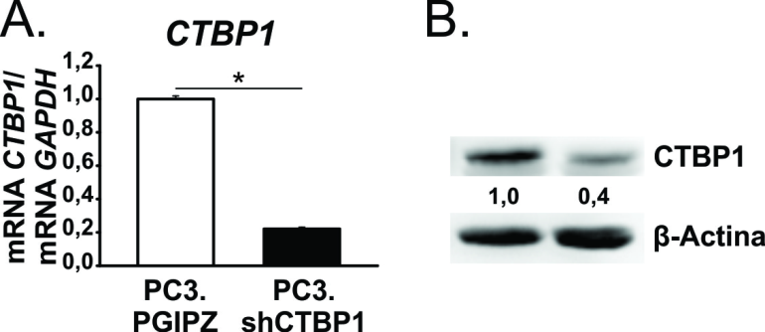
Modelo murino de cáncer de próstata y síndrome metabólico
Dieta control o dieta grasa
12 semanas
16 semanas
Sacrificio
PC3.pGIPZ or
PC3.shCtBP1 Inyección s.c.
Tumor
Pulmones
Ratones NSG de 4 semanas
Hígado

Slide 12
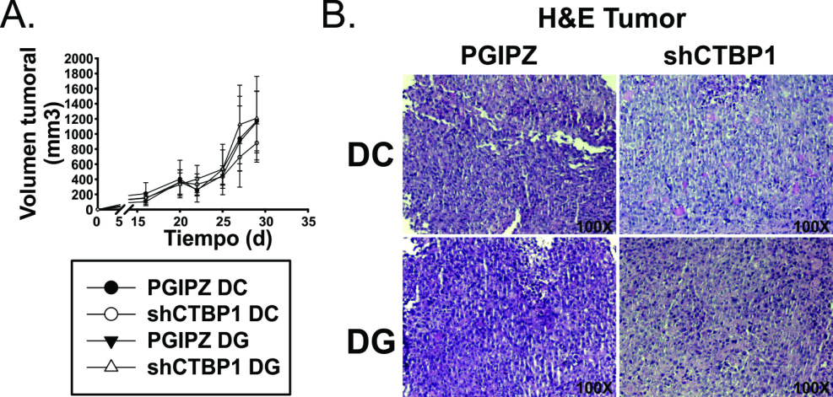
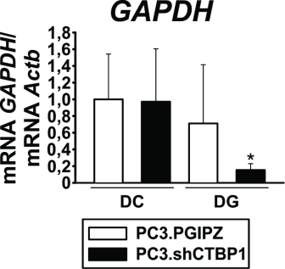
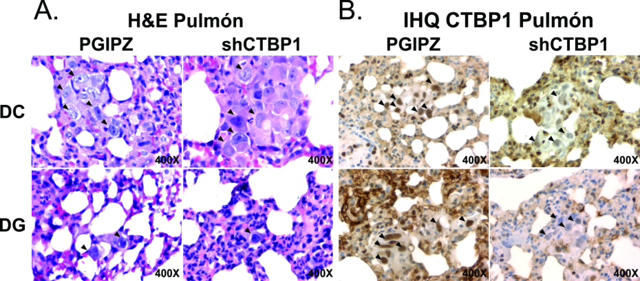
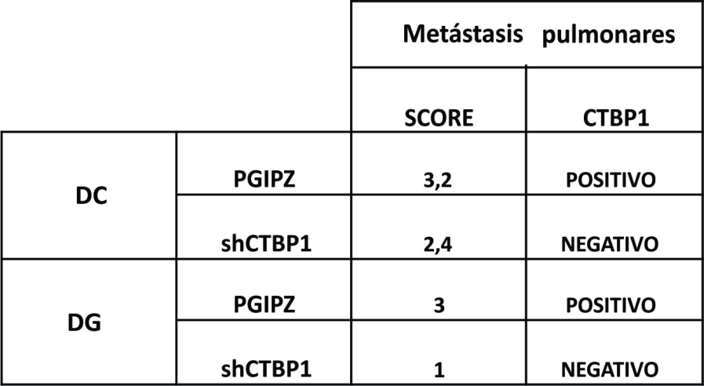
Modelo murino de cáncer de próstata y síndrome metabólico
Silenciamiento de CTBP1 lleva disminuye el numero y el tamaño de focos metastásicos en pulmón.

Slide 13
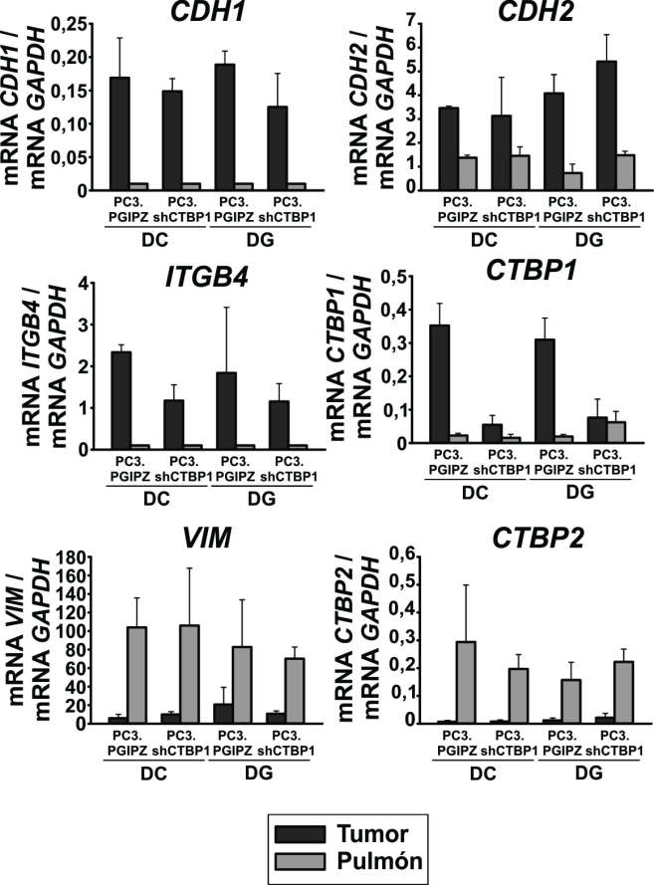
Modelo murino de cáncer de próstata y síndrome metabólico
Perdida de expresión de moléculas de adhesión
Aumento en la expresión de marcadores mesenquimales

Slide 14
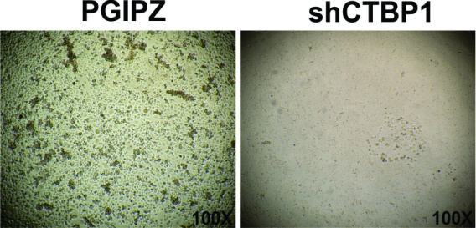
Modelo murino de cáncer de próstata y síndrome metabólico
En circulación: Pocas células en ratones con bajo numero de metástasis

Slide 15
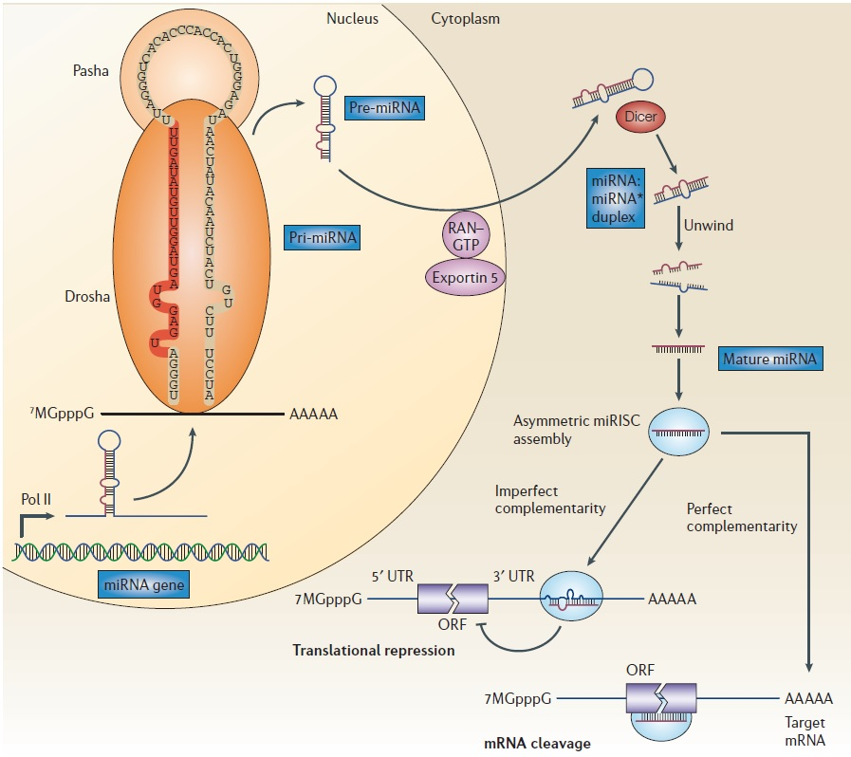
miRNAs como marcadores en CaP
Moléculas de RNA no codificante
Tienen un tamaño promedio de entre 19 y 22 nucleótidos
Importantes reguladores de la expresión génica
Se los encuentra desregulados en cáncer
Son activamente secretados por las células tumorales
Estables en fluidos biológicos

Slide 16
Aislamiento y detección de miRNAs circulantes en plasma
Detectamos 4 miRNAs circulantes en plasma de ratones inoculados con células humanas
Los valores en circulación del miRNA hsa-mir-30b-5p se vieron disminuidos en animales con síndrome metabólico
Próximo paso: Detección de miRNAs en suero/plasma de pacientes con CaP
Estamos enrolando pacientes para realizar un estudio a gran escala con microarreglos de expresión y RNAseq.

Slide 17
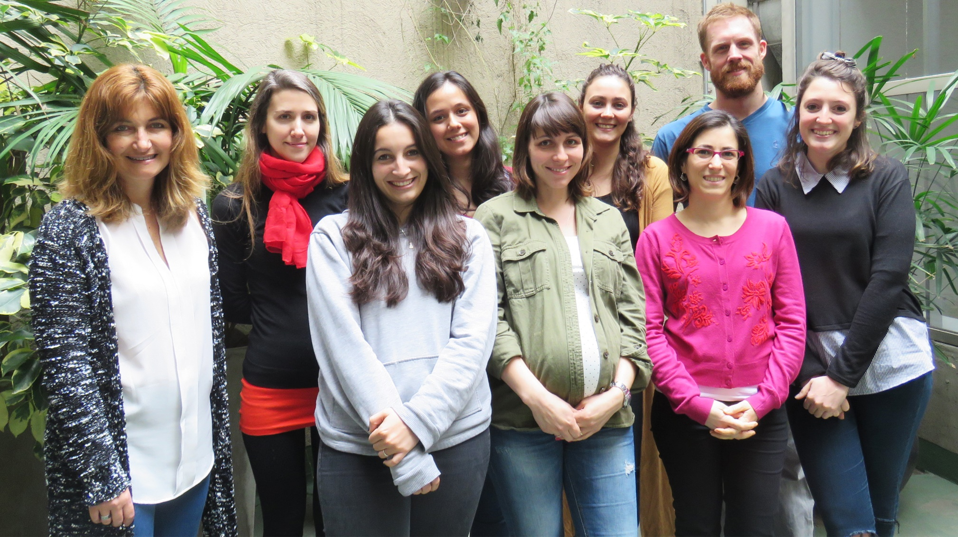


Laboratorio de Oncología Molecular y Nuevos Blancos Terapéuticos – IBYME-CONICET
gracias!
Fundación René Barón

